Slide 1

Автоматизированная
информационная
система
«Сетевой город. Образование»

Slide 2
Сетевой Город. Образование – комплексная автоматизированная информационная система,
объединяющая в единую сеть образовательные учреждения и органы управления образования в пределах города, сельского или городского района (округа).
Тем самым формируется единое информационное образовательное пространство муниципального образования.

Slide 3

Архитектура системы Сетевой Город. Образование
Сервер Управления
образования
Классный журнал
Администрация школы
Расписание
Календарно-тематическиепланы
УЧЕБНЫЕ КУРСЫ
Преподаватели
База
данных
Почта, форум, объявления
Учащиеся
Учебные курсы
Нормативная документация
Родители
Отчеты
Специалисты
Управления образования

Slide 4
Цель Системы СГО
создание открытого информационного образовательного пространства
эффективное решение задач управления и организации учебно-воспитательного процесса

Slide 5
Задачи внедрения, освоения Системы СГО
формирование единой базы данных:
  информация о педагогических работниках,
  контингент обучающихся и их родителях (их законных представителях),
  Ход образовательного процесса,
  Движение обучающихся на уровне города,
получение всех видов отчётности, отражающей результативность образовательной деятельности
предоставление информации родителям о качестве образовательного процесса,
предоставление родителям возможностей обсуждения насущных проблем образования;
развитие технологических условий дистанционного взаимодействия всех участников образовательного процесса в муниципальных общеобразовательных учреждениях города Геленджика.

Slide 6
Архитектура системы Сетевой Город. Образование
Сервер Управления
образования
Классный журнал
Администрация школы
Расписание
Календарно-тематическиепланы
УЧЕБНЫЕ КУРСЫ
Преподаватели
База
данных
Почта, форум, объявления
Учащиеся
Учебные курсы
Нормативная документация
Родители
Отчеты
Специалисты
Управления образования

Slide 7
Структура Системы СГО
База данных
модуль «Общеобразовательные учреждения»,
модуль «Управление образованием».

Slide 8
модуль «Общеобразовательные учреждения»
Карточка образовательного учреждения
Пользователи
Учебный план
Движение учащихся
Классы и предметы
Календарно-тематическое планирование.
Учебные материалы
Расписание
Классный журнал
Дневник
Отчёты:
Объявления.
Ресурсы:
- каталог ссылок;
- личный портфолио;
-портфолио проектов/тем;
Персональные настройки.
Электронная почта
Форум.

Slide 9
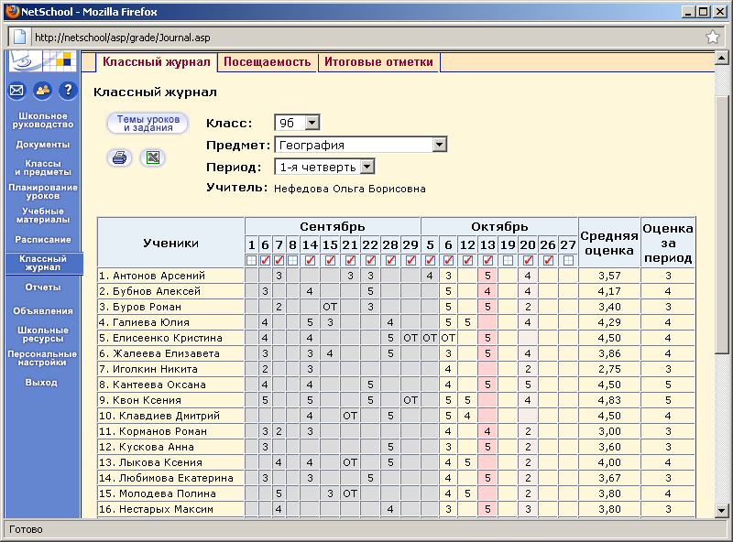
Электронный классный журнал СГ – тщательная апробация и внедрение с 2002 г.
Учёт различных типов заданий, различных видов посещаемости
Средняя или средневзвешенная оценка
Возможность запрета ввода оценок «задним числом»

Slide 10
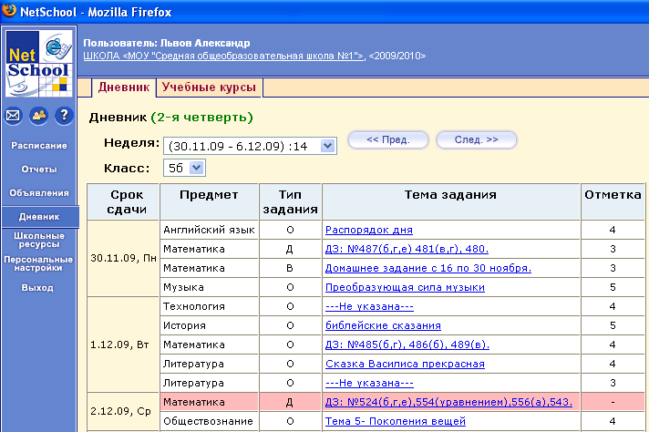
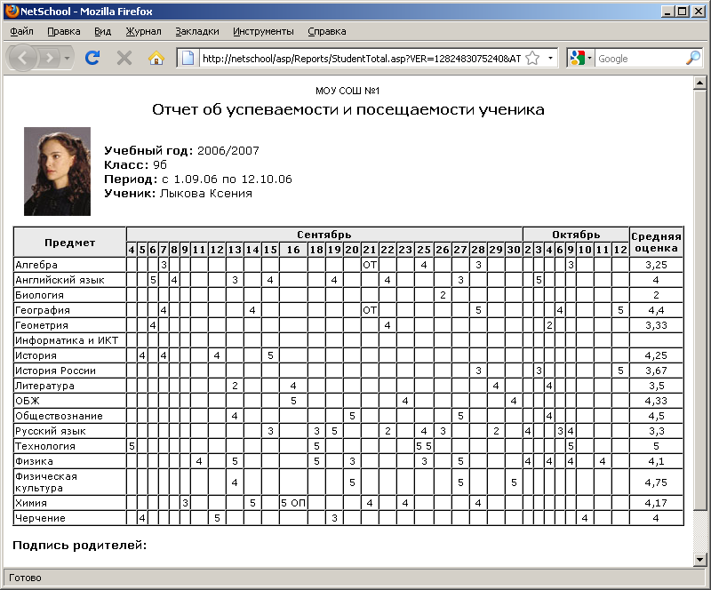
Электронный дневник учащегося и более
30 отчётов формируются автоматически
на основе электронного классного журнала

Slide 11
Преимущества Сетевого Города
Вовлечение родителей в учебно-воспитательный процесс:
родитель может получать информацию в онлайне
(вход в СГ со своим паролем); через
e-mail; через SMS-сообщения…

Slide 12
Родитель в СГ может просматривать
дневник своего ребёнка,
его расписание,
отчеты о его успеваемости
показатели в сравнении с классом и параллелью,
общаться с администрацией школы и преподавателями.
Целый ряд экспериментов подтвердил, что информирование родителей об учебно-воспитательном процессе с помощью положительно влияет на результаты этого процесса.

Slide 13
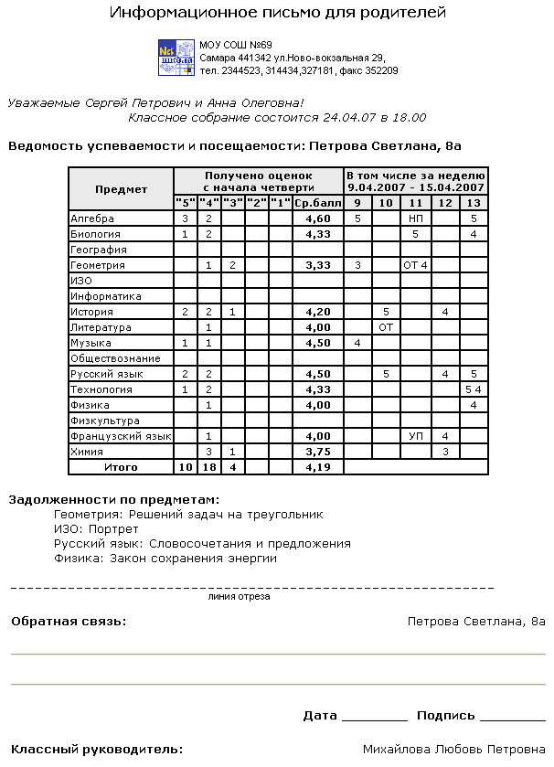
Отчёт «Информационное письмо для родителей» -
даже если
у родителя нет доступа в Интернет, он сможет получать информацию
о своём ребёнке

Slide 14
модуль «Управление образованием»
Cведения об образовательном учреждении
Пользователи Управления образования
Отчёты Управления образования
Статистика посещений системы

Slide 15
Что Сетевой Город даёт
Управлению образования города?
получение сводных отчетов по кадрам, контингенту учащихся
получение госстатотчётности и отчётности об итогах учебного процесса
мониторинг движения учащихся на уровне города (района)
организация дистанционного обучения
обмен информацией между школами и дошкольными учреждениями, учреждениями доп.образования, начального профессионального образования

Slide 16
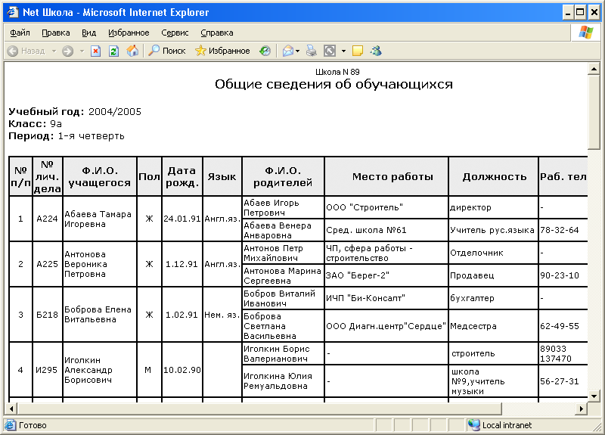
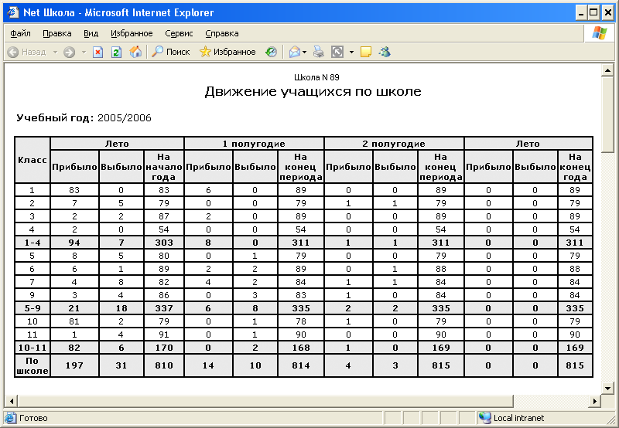
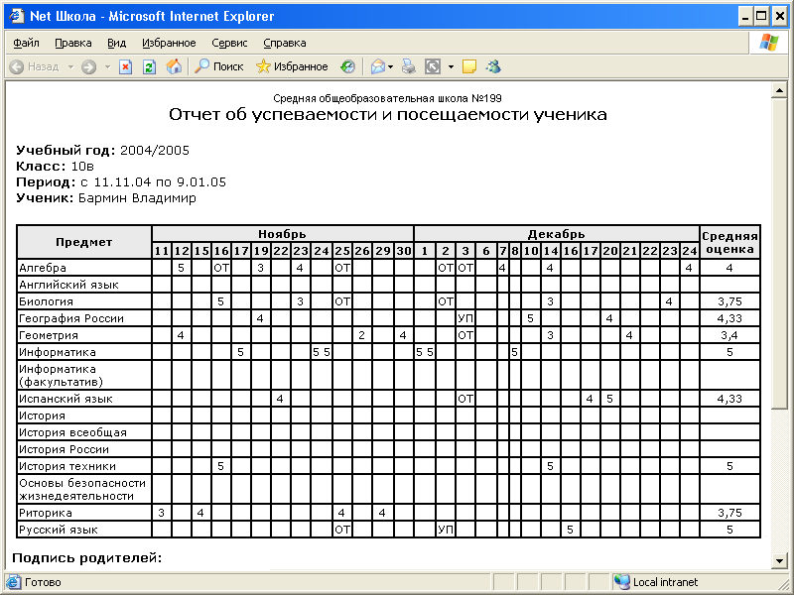

Slide 17
Преимущества Сетевого Города
Минимальные требования к рабочему месту пользователя. Возможность работы в том числе под Linux

Slide 18
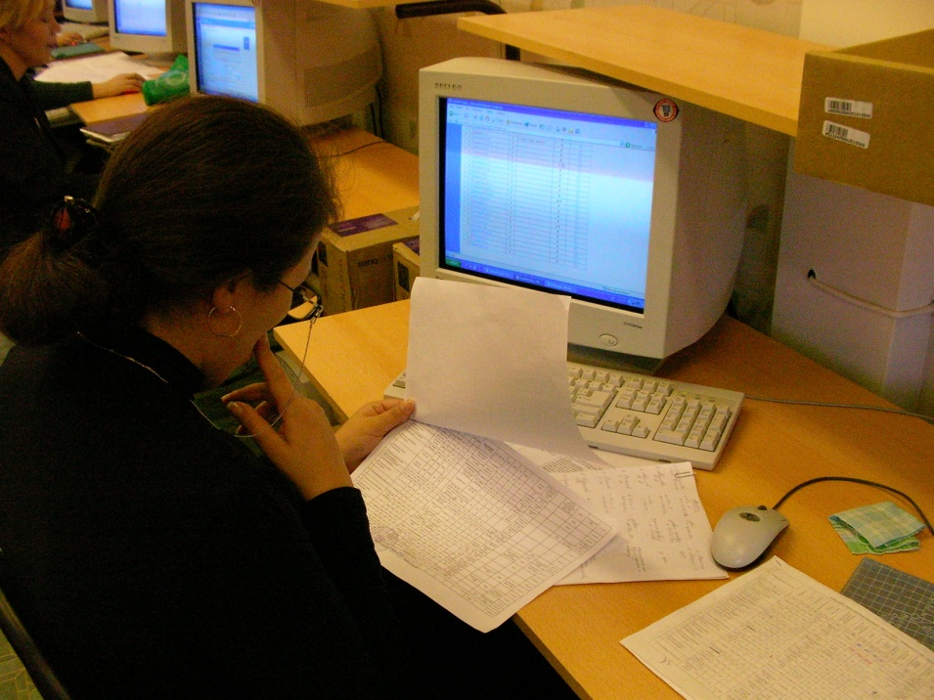
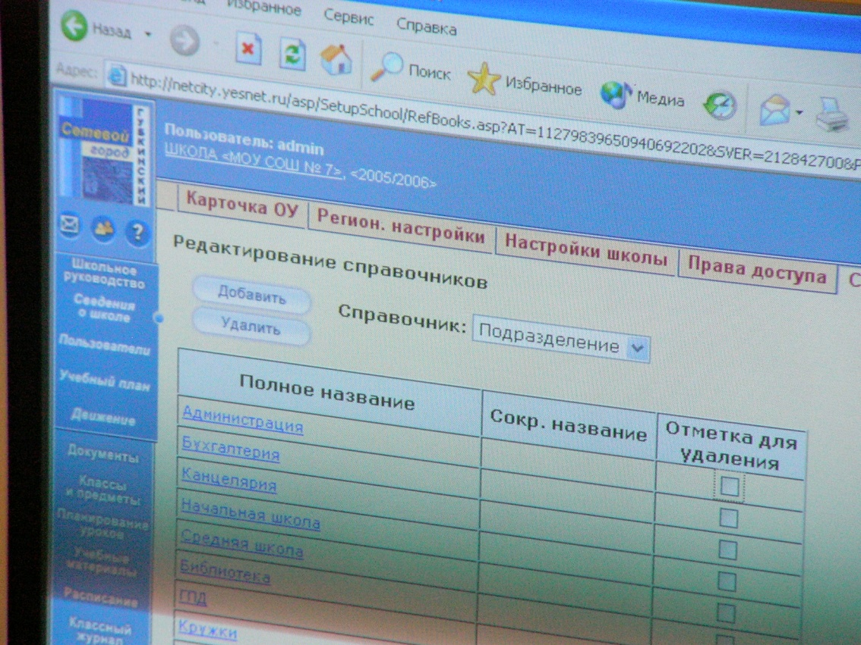
На компьютерах пользователей не требуется устанавливать специальных программ
Работа осуществляется так же, как работа
в Интернет

Slide 19
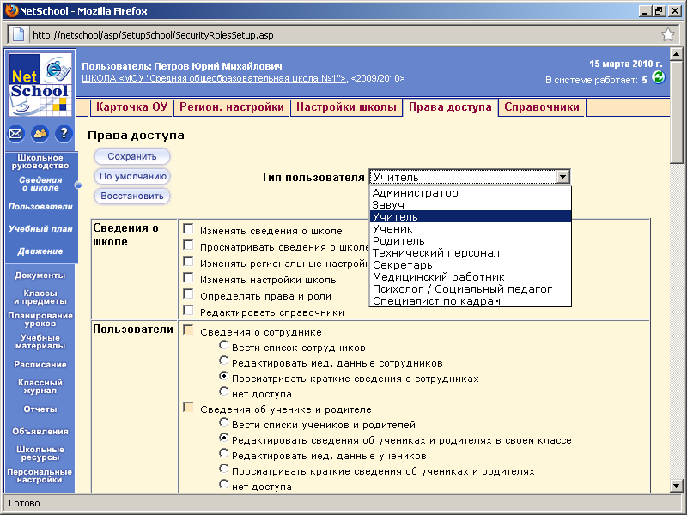
Безопасность и права доступа в СГ
Права доступа к информации разграничены и гибко настраиваются.
Каждый пользователь образовательного учреждения (директор, завуч, учащийся, учитель и т.д.) и родители учащихся имеют индивидуальные имя и пароль и могут входить в систему с любого компьютера, подключенного к муниципальной сети (или сети Интернет). Например, находясь дома или на работе, родитель может отслеживать успеваемость и посещаемость своего ребёнка, общаться с преподавателями и администрацией школы; учащийся может удалённо получать домашние задания, просматривать свой электронный дневник и расписание, и т.д.

Slide 20
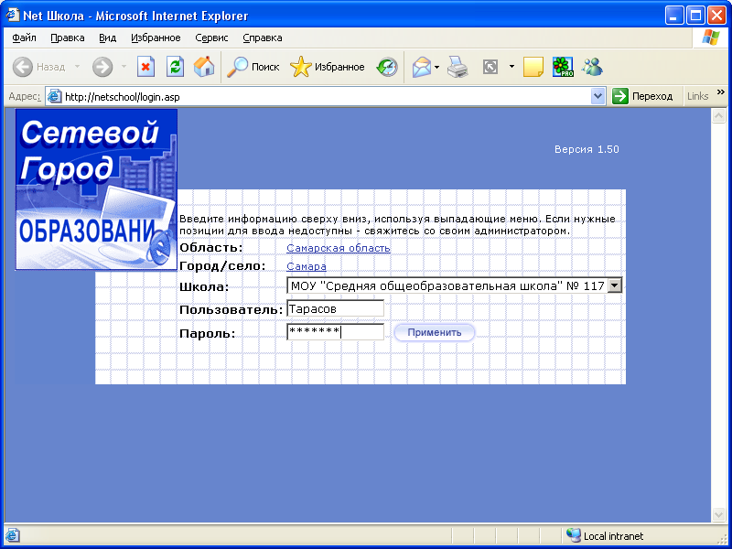
Вход в Сетевой Город. Образование
Пользователь вводит свои индивидуальные имя и пароль

Slide 21


Преимущества Сетевого Города
перед другими разработками:
Интеграция с другими системами:
- программы составления расписания,
- учебные курсы,
- системы тестирования,
- системы голосования…

Slide 22
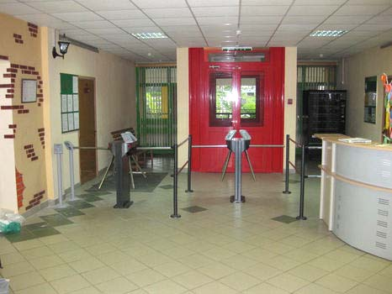
Преимущества Сетевого Города
перед другими разработками:
Интеграция с системой контроля доступа «Школьное окно»:
биометрическая идентификация
и автоматическое выставление
посещаемости в NetSchool
прямо с турникета при
входе/выходе ребёнка из школы

Slide 23

Преимущества Сетевого Города
перед другими разработками:
Интеграция с СДО Moodle –
возможности для
дистанционного обучения:
обучение детей-инвалидов;
обучение заболевших детей;
обучение одарённых детей;
обучение детей в сельских районах

Slide 24
Преимущества Сетевого Города
перед другими разработками:
Интеграция с современными информационными сервисами

Slide 25

Сервис «SMS Школа»
NetSchool
Мобильный телефон родителей
Отчеты
Информация
ЗАПРОС
получение SMS родителем;
запрос с моб.телефона в любой момент.

Slide 26
Преимущества Сетевого Города
перед другими разработками:
Методика внедрения, доказавшая свою эффективность с 2002 г.

Slide 27

Внедрение NetSchool

Slide 28
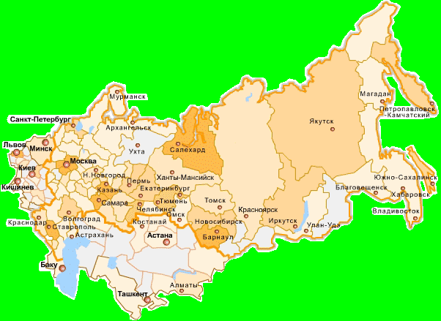
Внедрение системы
«Сетевой Город. Образование»
Более 100 муниципалитетов (2500 школ) в регионах:
Ямало-Ненецкий АО
Алтайский край
Самарская область
Челябинская область
Иркутская область
Камчатский край
Сахалинская область
Томская область
гг. Екатеринбург, Казань – по одному району города
Ближайшие планы – муниципалитеты:
Свердловская область
Тюменская область

Slide 29
Подтверждено на практике:
информирование родителей об учебно-воспитательном процессе
с помощью NetSchool
улучшает успеваемость детей на 12%,
а посещаемость – на 18%.
Администрация школы
начинает оперативнее реагировать на проблемы с успеваемостью,
пропусками учащихся

Slide 30
Эксперимент по ДО в Московской области,
Курс «ИСТОРИЯ. 5 КЛАСС»
Значения
показателя успешности
минимум
максимум
среднее
медиана
Значительно (118%) возрос показатель успешности
у слабых учащихся;
Повысился (20%) показатель успешности у сильных учащихся

Slide 31
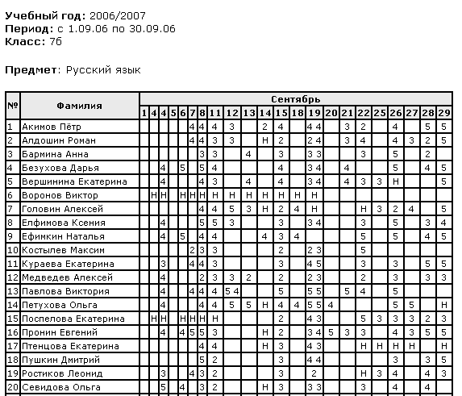
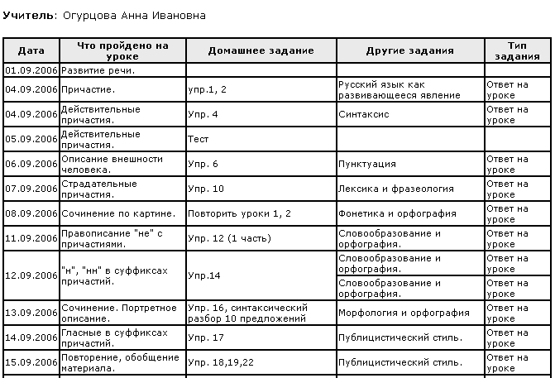
Электронный классный журнал–
замена бумажному журналу
Отчёт «Распечатка классного журнала»

Slide 32
sgo.e-yakutia.ru

